Slide 1
第六讲 家庭道德 ——恋爱婚姻家庭的道德思考

Slide 2


本讲内容
1
爱情与人生
2
婚姻与家庭
3
家庭美德

Slide 3
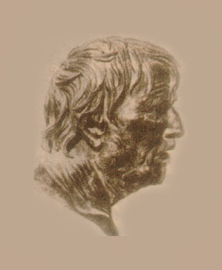

前 言
阿里斯托芬
神话中的人型

Slide 4
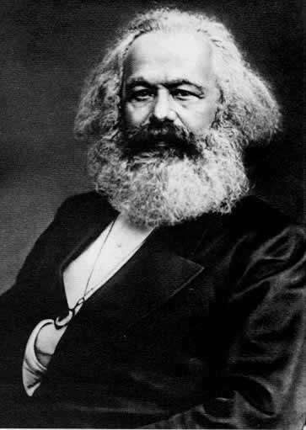

前 言
半个球是无法滚动的。 ——马克思

Slide 5

某学生自述
我的胆子一向不大， 只敢在夜里偷偷想她； 说错话是否会挨骂， 我的心里一个劲地害怕； 我多希望自己也能画画， 把她的倩影画了一打又一打；

Slide 6
某学生自述
不仅欣赏她美丽的双眸， 更陶醉于她那飘逸的长发； 谁知与她谈话结结巴巴， 脸上的汗水滴滴哒哒； 我的胆子仍然不大， 只好在梦里追她。

Slide 7
一、爱情与人生

Slide 8
前 言
梁山伯与祝英台
永恒的爱

Slide 9
前 言
周恩来与邓颖超
马克思与燕妮

Slide 10
前 言
真正的爱情能够鼓舞人，唤醒他内心沉睡着的力量和潜藏着的才能。
——薄迦丘

Slide 11

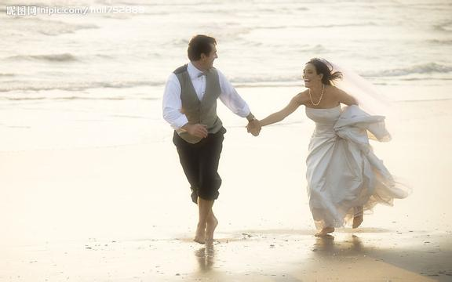
（一）爱情的本质
1
爱情的定义
爱情
是一对男女基于一定的社会基础和共同的生活理想，在各自内心形成的相互倾慕，并渴望对方成为自己终身伴侣的一种强烈、纯真、专一的感情。

Slide 12
爱情的规律
承诺=责任
程
度
亲密=异性爱 亲情
激情=理想，甜美，冲动，神往，幼稚，易变
斯滕伯格的“爱情三因论”
时 间

Slide 13
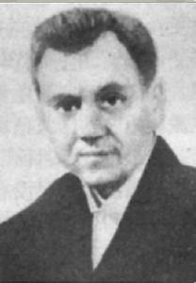
爱情的本质
教育家苏霍姆林斯基这样教导儿子：
要记住，爱情首先意味着对你的爱侣的命运、前途承担责任……爱，首先意味着献给，把自己的精神力量献给爱侣，为她缔造幸福。

Slide 14
爱情的本质
2
爱情的基本要素
性爱
异性相吸,倾慕,亲近,融合.
理想
异性相吸,倾慕,亲近,融合.
责任
承担付出关怀鼓励,相濡以沫包容理解同甘共苦塑造人格,共同成长.

Slide 15

（二）恋爱中的道德
尊重人格平等
自觉承担责任
文明相亲相爱
彼此忠诚专一

Slide 16
尊重人格平等
《圣经》中，神对男人和女人说：你们要共进早餐，但不要在同一碗中分享；你们共享欢乐，但不要在同一杯中啜饮。像一半琴上的两根铉，你们是分开的也是分不开的；像一座神殿的两根柱子，你们是独立的也是不能独立的。

Slide 17

恋爱中的道德
你以为我贫穷、相貌平平就没有感情吗？我向你起誓：如果上帝赐予我财富和美貌，我会让你难于离开我，就象我现在难于离开你一样。上帝没有这样安排。但我们的精神是平等的。就如同你我走过坟墓，平等的站在上帝面前。
——《简爱》

Slide 18
文明相亲相爱

Slide 19
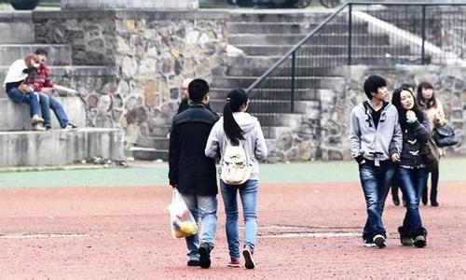
（三）大学生的恋爱
1
大学是不是恋爱的黄金季节？
（1）心理上的不成熟
（2）人生观的不确定
（3）大学只是人生的“驿站”
（4）大学是人生求学的最佳时期

Slide 20
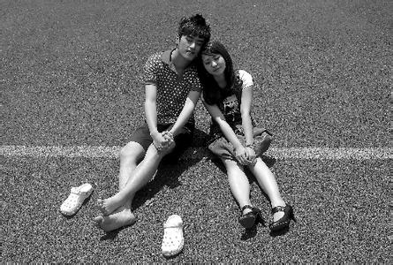
大学生的恋爱
2
大学生恋爱应注意的问题
（1）不要误把友谊当爱情
（2）不能错置爱情的位置
（3）不能片面或功利化地对待爱情
（4）不能只重过程不重后果

Slide 21
以下请绕行
误把友谊当爱情
情感定位不清晰
错置爱情的地位
人生目标不明确
功利化对待恋爱
恋爱动机不正确
只重过程不顾后果
恋爱态度不严肃

Slide 22
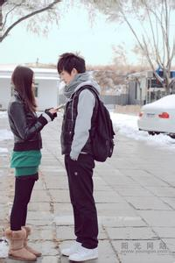

大学生的恋爱
3
树立正确的恋爱观
恋爱要严肃认真，感情专一。
要懂得爱情是一种责任和奉献。
在恋爱过程中，应多一些理解、信任和宽容，互相尊重，共同进步。

Slide 23
大学生的恋爱
大学时代是人生美好的时光，如果与爱情在大学时代相逢，那就应该用心呵护，倍加珍惜。处理好恋爱中的各种关系，是对爱情的祝福，也是对自己的祝福，更是对未来的祝福。

Slide 24
二、婚姻与家庭

Slide 25
前 言
婚姻
家庭
是由法律所确认的男女两性的结合以及由此而产生的夫妻关系。
是指在婚姻关系、血缘关系或收养关系基础上产生的由亲属间构成的社会单位。

Slide 26
（一）婚姻与家庭的关系
婚姻是家庭产生的重要前提
家庭是缔结婚姻的必然结果
婚姻的成功体现为家庭的幸福， 家庭的美满彰显出婚姻的意义

Slide 27
（二）婚姻与家庭的的本质
婚姻本身是一种社会形态，一旦进入，就受到法律、伦理的约束。夫妻既要共同建设、培植感情，享受婚姻带来的美好生活，也要为婚姻、为家庭和社会尽一份责任和义务。

Slide 28
三、家庭美德

Slide 29
主要内容
尊老爱幼
男女平等
夫妻和睦
勤俭持家
邻里团结

Slide 30
(一)尊老爱幼
二十四孝

Slide 31
尊老爱幼
家庭美德“孝”为先

Slide 32
尊老爱幼
爱幼勿忘老

Slide 33
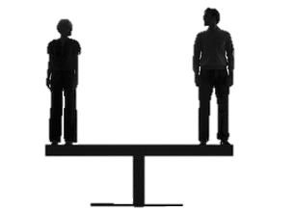
（二）男女平等
男女平等
是指在家庭生活的各个方面，女子和男子人格独立、地位平等，享有同等的权力，负有同等的义务。要摒弃“重男轻女”的传统思想，使家庭中的男女享有教育、就业及财产等方面的同等权利。

Slide 34
（三）夫妻和睦
夫妻是家庭关系的核心，夫妻和睦是家庭幸福的重要前提和保证。夫妻关系应以平等互爱为基础。夫妻之间不存在谁侍候谁、谁主宰谁的问题，“大男子主义”、“妻管严”等倾向，都是要不得的。

Slide 35
婚前要拿着放大镜认真观察对方，婚后就要戴上老花镜

Slide 36
夫妻共同成长
树 藤

Slide 37
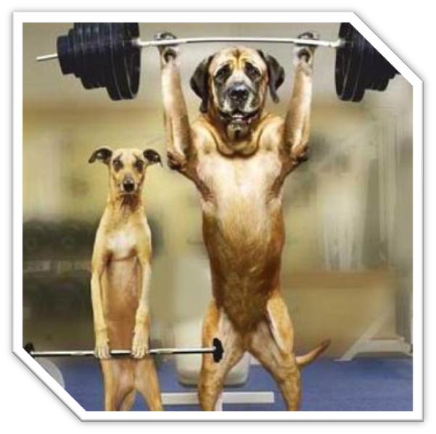
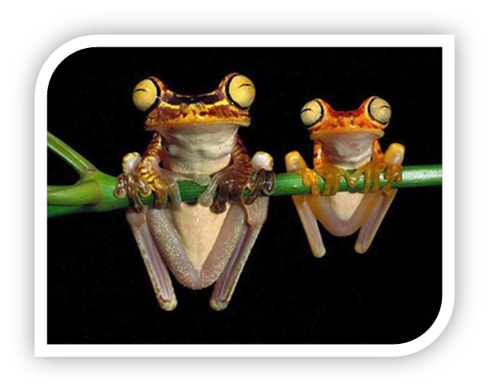
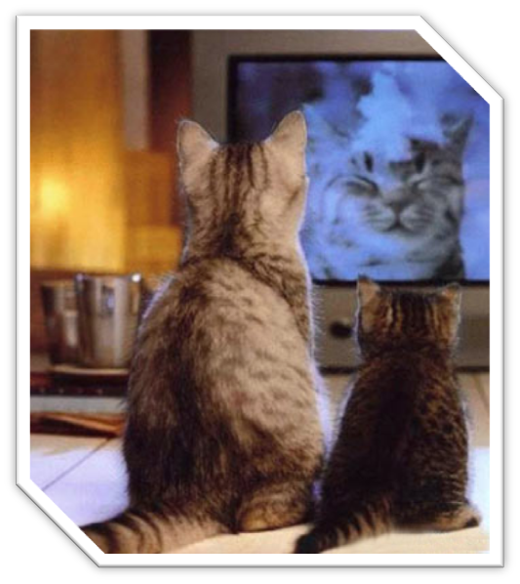
多一些共同的情趣爱好

Slide 38
（四）和睦家庭
和睦家庭
是以家庭成员的全面发展为基础，家庭成员之间、家庭与社会之间、家庭与自然之间相互和睦的家庭模式；是民主平等、学习求知、创业致富、道德高尚、环保节约的家庭追求。

Slide 39

勤俭是中华民族的传统美德
勤俭持家，是我国家庭的传统美德。改革开放以来，人民生活水平逐步提高，我市绝大多数家庭生活已从“温饱型”向“小康型”转变，但是我们仍应该珍惜劳动果实，继承和发扬勤俭持家的传统美德。
勤俭持家并未过时，我们所说的勤俭持家是以“量力而行、量入为出、勤俭节约、适度消费”为原则的。勤俭持家就是要精打细算，科学合理地安排家庭经济生活，避免浪费。勤俭持家就是要树立具有现代文明的消费观。

Slide 40
（五）邻里团结
和睦家庭
良好的邻里关系对人们的生活、工作、学习等各方面都大有益处。我国劳动人民一贯重视邻里关系，民间流传着许多名言，如“邻里好，赛元宝”、“远亲不如近邻”等。“孟母三迁”的故事更是妇孺皆知。然而，近年来，人们发现，随着科学技术的飞速发展，特别是信息时代的到来，我们与世界各地人民的联系越来越近，相反，与自己对门而居的邻里关系似乎越来越远了。

Slide 41
邻里团结
《教儿经》
莫把邻居看轻了，许多好处说你听。
夜来盗贼凭谁赶，必须喊叫左右邻。
万一不幸遭火灾，左右邻舍求纷纷。
或是走脚或报信，左右邻居亦可行。
或是耕田并作地，左右邻居好请人。
或是家中不和顺，左右邻居善调停。

Slide 42


家庭美德
财富不仅是一部名车，还是一段精彩的旅程。
财富不仅是一套名宅，还是一个温馨的家庭。

Slide 43
家庭美德
家和万事兴

Slide 44

谢谢观赏！
Thanks!

